Slide 1
三角函数的图像和性质
朝阳区线上课堂·高一数学
清华大学附属中学朝阳学校 刘艳

Slide 3
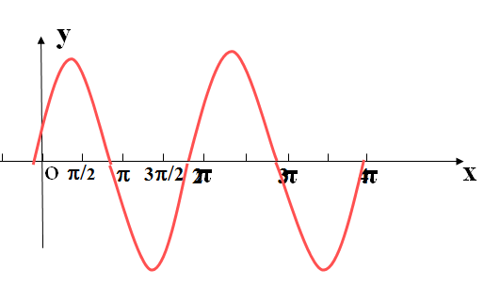

Slide 4
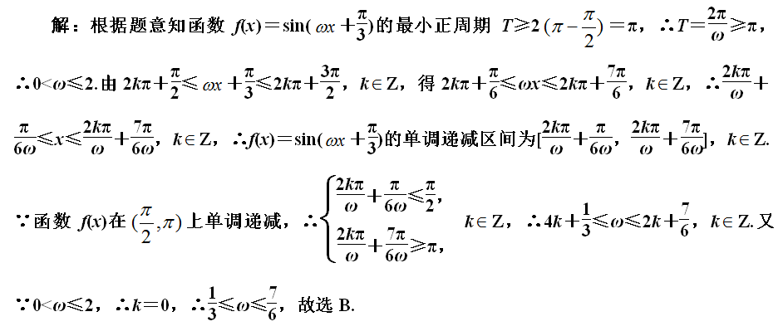
图像法

Slide 5
特殊值法

Slide 6
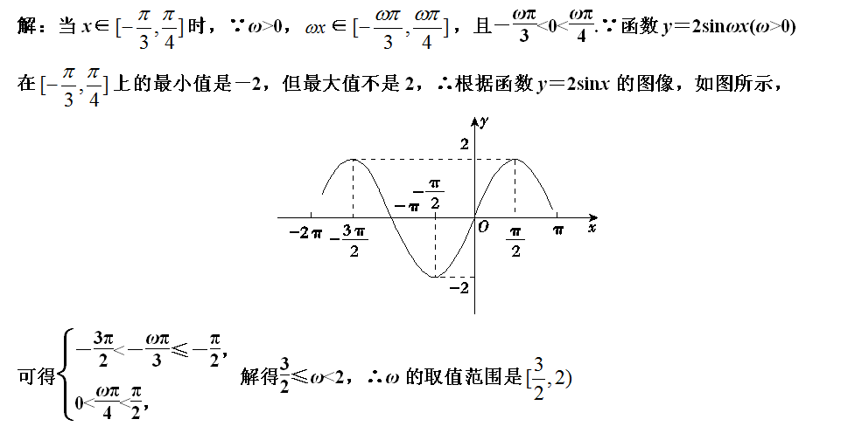

Slide 7
谢谢您的观看
北京市朝阳区教育研究中心 制作

